Slide 1
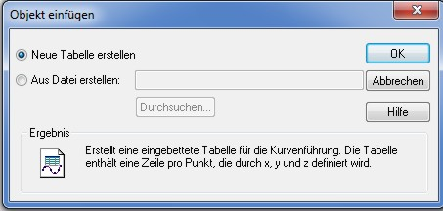
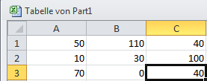
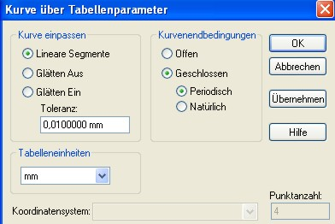
Beispiel B: Schnitt Gerade - Ebene mit CAD (Solid Edge und GAM)
Gegeben sei die Ebene ε [A(5/ 11/ 4), B(1/ 3/ 10), C(7/ 0/ 4)] und die Gerade g [P(2/ 7/ 4), Q(9/ 1/ 10)].
Konstruiere den Schnittpunkt der Ebene mit der Geraden mit Hilfe von
Solid Edge
Gam
Erzeuge das Dreieck über den Befehl „Kurve über Tabelle“ (Registerkarte Flächenmodellierung/ Befehlsgruppe Kurven/ Flyout Eigenpunkt).
Wähle die Option „Neue Tabelle erstellen“ und klick auf ok.
Multipliziere alle Koordinaten mit 10, da SE in mm zeichnet.
Gib in die Tabelle die Koordinaten der drei Eckpunkte des Dreiecks zeilenweise ein. Schließe die Tabelle.
SE erzeugt eine Kurve.
Öffne die Einstellungen für die Kurvenparameter.
Stell auf lineare Segmente um und wähle die Option Geschlossen.
Fülle die Dreiecksfläche mit dem Befehl begrenzt. (Registerkarte Flächenmodellierung/ Befehlsgruppe Flächen).
Dieser Befehl funktionierte bei Version leider nicht bei Version ST5. Wähle dort den Befehl Blue Surf Registerkarte Flächenmodellierung/ Befehlsgruppe Flächen und klick auf eine Dreieckskante, dann auf den grünen Haken und danach auf eine andere Dreieckskante. Solid Edge erstellt dann eine Fläche.

Slide 2
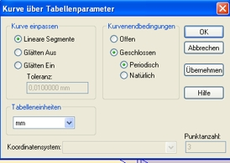
Beispiel B: Schnitt Gerade - Ebene mit CAD (Solid Edge und GAM)
Gegeben sei die Ebene ε [A(5/ 11/ 4), B(1/ 3/ 10), C(7/ 0/ 4)] und die Gerade g [P(2/ 7/ 4), Q(9/ 1/ 10)].
Konstruiere den Schnittpunkt der Ebene mit der Geraden mit Hilfe von
Solid Edge
Gam
Öffne nochmals den Befehl „Kurve über Tabelle“ aus Registerkarte Flächenmodellierung/ Befehlsgruppe Kurven/ Flyout Eigenpunkt.
Wähle die Option Neue Tabelle erstellen und klick auf ok.
Multipliziere alle Koordinaten mit 10, da SE in mm zeichnet.
Gib in die Tabelle die Koordinaten der Punkte P und Q der Geraden zeilenweise ein. Schließe die Tabelle.
SE erzeugt nichts und gibt eine Fehlermeldung aus.
Öffne die Einstellungen für die Kurvenparameter.
Wähle „Lineare Segmente“ und „offen“. Dadurch wird die Gerade gezeichnet. Klicke dann auf Fertig stellen.

Slide 3
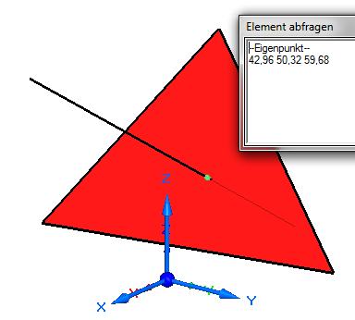
Beispiel B: Schnitt Gerade - Ebene mit CAD (Solid Edge und GAM)
Gegeben sei die Ebene ε [A(5/ 11/ 4), B(1/ 3/ 10), C(7/ 0/ 4)] und die Gerade g [P(2/ 7/ 4), Q(9/ 1/ 10)].
Konstruiere den Schnittpunkt der Ebene mit der Geraden mit Hilfe von
Solid Edge
Gam
Wähle danach bei den Sichtbarkeitsoptionen das Symbol „Sichtbare Kanten“. Dadurch kommt die Sichtbarkeit der Geraden in Bezug auf das Dreieck am besten zur Geltung. Man sieht, wo der Durchstoßpunkt ist.
Wähle den Befehl Teilen aus Registerkarte Flächenmodellierung/ Befehlsgruppe Kurven.
Wähle oben in der Befehlsleiste die Option „einzeln“, klicke auf die Gerade und danach auf den grünen Haken. Wähle danach die Option „Formelement“, klicke auf das Dreieck und bestätige wieder mit Klick auf den Haken.
Der Schnittpunkt wurde nun vom Programm erfasst und kann mit Registerkarte Prüfen/Befehlsgruppe 3D Messen/ Befehl Element abfragen koordinatenmäßig gemessen werden, indem man auf den Schnittpunkt klickt.

Slide 4
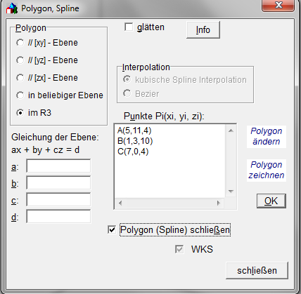
Beispiel C: Schnitt Gerade - Ebene mit CAD (Solid Edge und GAM)
Gegeben sei die Ebene ε [A(5/ 11/ 4), B(1/ 3/ 10), C(7/ 0/ 4)] und die Gerade g [P(2/ 7/ 4), Q(9/ 1/ 10)].
Konstruiere den Schnittpunkt der Ebene mit der Geraden mit Hilfe von
Solid Edge
Gam
Wähle 3D- Objekte/ Koordinatenachsen und klick auf ok.
Man wird die Koordinatenachsen nicht benötigen, aber GAM zeichnet im folgenden Schritt kein Polygon, wenn nicht wenigstens ein Raster oder ein Koordinatensystem vorhanden ist.
Wähle 2D- Objekte/ Polygon, Spline.
Wähle im R3.
Wähle Polygon (Spline) schließen.
Gib die Koordinaten der Punkte A, B und C wie nebenstehend ein und klick auf ok und danach auf schließen.
Das Programm stellt die Frage, ob das Polygon eine Fläche werden soll.
Bejahe diese Frage.
Das Koordinatensystem ist nicht notwendig und kann gelöscht werden. Bearbeiten/ Objekt löschen.

Slide 5
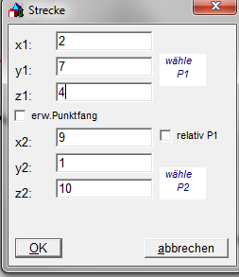
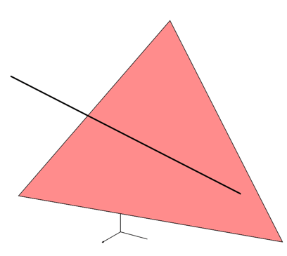
Beispiel C: Schnitt Gerade - Ebene mit CAD (Solid Edge und GAM)
Gegeben sei die Ebene ε [A(5/ 11/ 4), B(1/ 3/ 10), C(7/ 0/ 4)] und die Gerade g [P(2/ 7/ 4), Q(9/ 1/ 10)].
Konstruiere den Schnittpunkt der Ebene mit der Geraden mit Hilfe von
Solid Edge
Gam
Wähle 2D- Objekte/ Strecke und gib die Koordinaten der beiden Punkte der Geraden ein.
Klick auf ok, dann ist die Strecke gezeichnet.
Stelle die Sichtbarkeit auf Verdeckte Kanten punktiert um.
Stelle eine Farbe in der rechten Symbolleiste unter OF ein und ändere die Dreiecksfarbe mit Bearbeiten/ Ändern/ Objektfarbe
Stelle eine stärkere Linienstärke in der rechten Symbolleiste unter ein und ändere die Linienstärke der Geraden mit Bearbeiten/ Ändern/ Linienstärke.
Drücke die Tastenkombination Strg+T, um das Dreieck zu schattieren.
Da das Programm den Schnittpunkt der Geraden mit dem Dreieck noch nicht berechnet hat, wird die Sichtbarkeit noch falsch angezeigt.

Slide 6
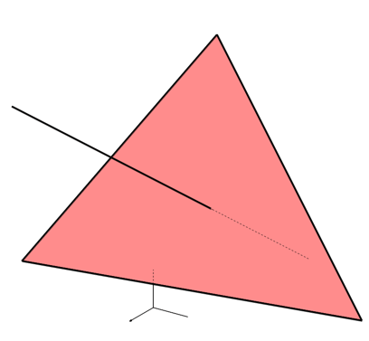
Beispiel C: Schnitt Gerade - Ebene mit CAD (Solid Edge und GAM)
Gegeben sei die Ebene ε [A(5/ 11/ 4), B(1/ 3/ 10), C(7/ 0/ 4)] und die Gerade g [P(2/ 7/ 4), Q(9/ 1/ 10)].
Konstruiere den Schnittpunkt der Ebene mit der Geraden mit Hilfe von
Solid Edge
Gam
Gehe zu Modellieren/ Zusammenfasse, alle Schnittpunkte und Kanten
Wähle die Gerade und klick danach auf eine Dreieckskante.
Gam berechnet die Verschneidung und zeigt sie an.
Miss die Koordinaten des Schnittpunkts mit Bearbeiten/ Messen/ Punkt und anschließendem Klick auf den Punkt.
Die Koordinaten sind ca. S (4,3/ 5/ 6).

